Slide 1
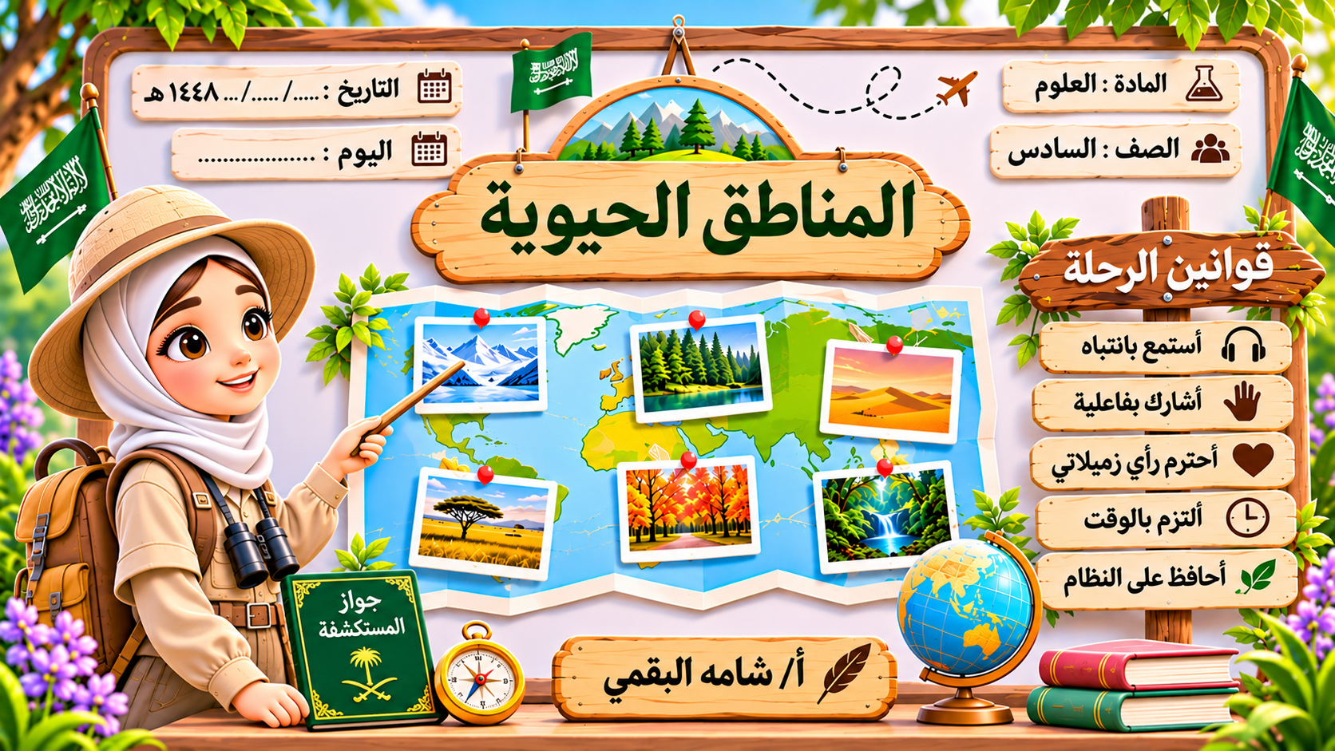
ابدئي الرحلة
القائمة
Notes:
الافتتاح والقوانين. الزمن: دقيقتان.
القوانين الخمسة على الغلاف («قوانين الرحلة»): اقرئيها مع الطالبات واتفقي معهن على مكافأة: ختم في «جواز المستكشفة» لكل مجموعة ملتزمة.
اكتبي اليوم والتاريخ بمربع نص فوق السطرين.
للمعلمة: كل شريحة فيها ملاحظات بالزمن، والاستراتيجية، ولماذا اخترناها، وطريقة التنفيذ. الأزرار تعمل في وضع العرض (F5)، والإجابات تظهر بالضغط على السؤال أو الزر نفسه.

Slide 2

مراحل الرحلة
٤. نواتج التعلم
٣. التمهيد: أنظر وأتساءل
٢. مراجعة: اختاري البطاقة
١. الافتتاح والقوانين
٨. مهارة القراءة: المقارنة
٧. ما النظام البيئي؟
٦. المفردات
٥. أستكشف
١٢. الظروف المناخية
١١. المناخ والمنطقة الحيوية
١٠. أقرأ الصور
٩. خريطة المناطق الحيوية
١٦. الصحارى
١٥. التندرا والتايجا
١٤. التايجا
١٣. التندرا
٢٠. جدول المقارنة
١٩. لعبة جواز المستكشفة
١٨. الغابات المتساقطة
١٧. الأراضي العشبية
٢٤. الخريطة الختامية
٢٣. رحلة حول العالم
٢٢. التفكير العليا
٢١. الفهم القرائي
٢٦. دليل المعلمة
٢٥. بطاقة الخروج

Slide 3
اختاري البطاقة: ماذا تعلّمنا سابقًا؟
مراجعة
الاستراتيجية: المراجعة السريعة بالبطاقات
🧭 ٤
🧭 ٣
🧭 ٢
🧭 ١
اذكري شيئين غير حيين يحتاج إليهما النبات.
بماذا تبدأ السلسلة الغذائية؟
ما المستهلك؟ أعطي مثالًا.
ما المنتِج؟ أعطي مثالًا.
الإجابة: الماء والتربة وضوء الشمس والهواء.
الإجابة: تبدأ بمنتج، ثم مستهلكات.
الإجابة: مخلوق حي يحصل على غذائه من مخلوقات أخرى، مثل القرد والجربوع.
الإجابة: مخلوق حي يصنع غذاءه بنفسه، مثل النباتات الخضراء.
اضغطي على رقم البطاقة ليظهر السؤال، ثم على السؤال لتظهر الإجابة.
القائمة
التالي
السابق
Notes:
مراجعة الخبرات السابقة. الزمن: ٣ دقائق.
لماذا؟ مفاهيم المنتج والمستهلك والسلسلة الغذائية ستحتاجها الطالبات في «أستكشف أكثر» (مقارنة السلاسل الغذائية في المناطق الحيوية).
تنبيه: صفحات الدرس السابق لم تُرفق؛ راجعي الأسئلة على الكتاب وعدّليها إن لزم.

Slide 4
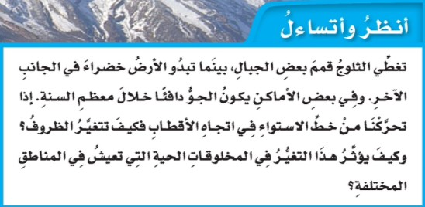
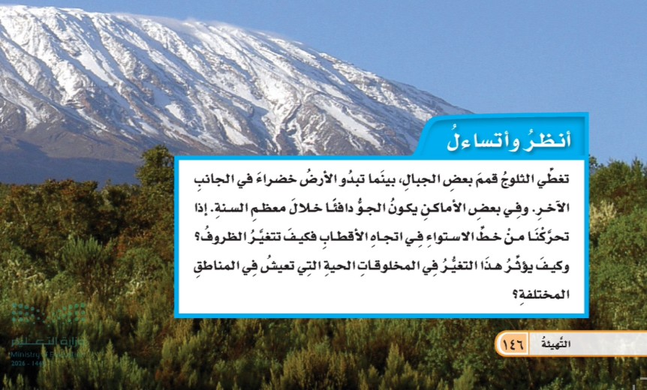
أنظر وأتساءل
التمهيد
الاستراتيجية: فكّري - زاوجي - شاركي
الكتاب المدرسي ص ١٤٦
الكتاب المدرسي · ص ١٤٦
الكتاب المدرسي · ص ١٤٦
٣ شاركي الصف
٢ ناقشي زميلتك
١ فكّري (دقيقة)
إجابة متوقعة
كلما ابتعدنا عن خط الاستواء نحو القطبين تنخفض درجة الحرارة ويقلّ ضوء الشمس، فتصبح المناطق أبرد. وتتكيّف المخلوقات الحية مع ظروف منطقتها؛ فتكثر الأنواع قرب خط الاستواء الدافئ، وتقلّ قرب القطبين.
صورة الجبل: قمة مغطاة بالثلج، وأسفلها أرض خضراء!
القائمة
التالي
السابق
Notes:
التمهيد. الزمن: ٤ دقائق. الاستراتيجية: فكّري - زاوجي - شاركي.
لماذا؟ تمنح كل طالبة وقتًا للتفكير الفردي قبل الحديث، فتشارك الخجولات وتتحسن جودة الإجابات.
التنفيذ: اقرئي سؤال الكتاب، دقيقة صمت للتفكير، دقيقة نقاش ثنائي، ثم مشاركة ٢-٣ أزواج، ثم «إجابة متوقعة».
سؤال إضافي: لماذا قمة الجبل بيضاء وأسفله أخضر؟ (كلما صعدنا قلّت الحرارة — سنتعلمه في ص ١٥٠).

Slide 5
في نهاية الرحلة أستطيع أن:
نواتج التعلم
أوضّح كيف تؤثر الظروف المناخية في المخلوقات الحية.
أعرّف النظام البيئي والمناخ والمنطقة الحيوية.
٢
١
أصف خصائص الأراضي العشبية والغابات المتساقطة الأوراق.
أصف خصائص التندرا والتايجا والصحراء.
٤
٣
أحدّد المنطقة الحيوية لوطني وأفسّر ذلك.
أقارن بين المناطق الحيوية في المناخ والنباتات والحيوانات.
٦
٥
القائمة
التالي
السابق
Notes:
نواتج التعلم. الزمن: دقيقة.
للمعلمة: كل ناتج يقيسه تقويم في الدرس: (١) المفردات وأختبر نفسي ص ١٤٨، (٢) الظروف المناخية وأختبر نفسي ص ١٥٠، (٣،٤) بطاقات المناطق ولعبة الجواز، (٥) جدول المقارنة والتندرا/التايجا، (٦) أقرأ الصور والتفكير الناقد ص ١٥٠.
اقرئي النواتج بصيغة «سنكتشف...» لا «ستحفظين...».

Slide 6
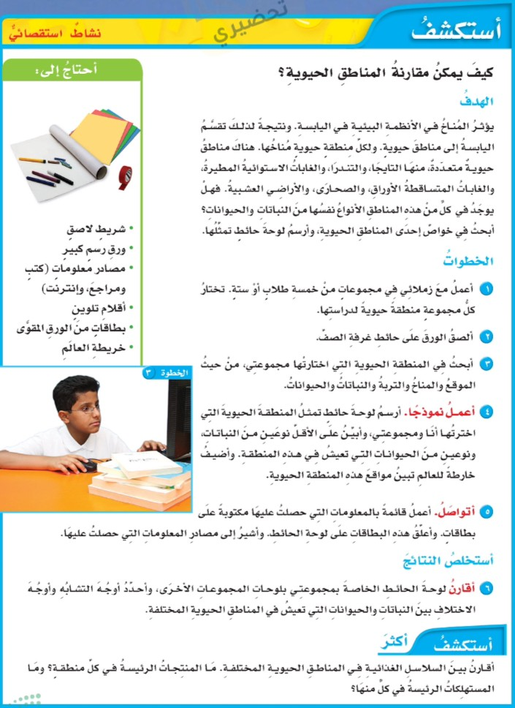
كيف يمكن مقارنة المناطق الحيوية؟
أستكشف
الاستراتيجية: الخبراء (جيكسو) + التعلم بالاستقصاء
الكتاب المدرسي ص ١٤٧
توزيع المجموعات (٥–٦ طالبات):
الكتاب المدرسي · ص ١٤٧
المجموعة ٢: التايجا
المجموعة ١: التندرا
المجموعة ٤: الأراضي العشبية
المجموعة ٣: الصحراء
المجموعة ٦: الغابات الاستوائية المطيرة
المجموعة ٥: الغابات المتساقطة الأوراق
كل مجموعة تبحث عن:
الموقع • المناخ • التربة • النباتات • الحيوانات
ثم تعود كل «خبيرة» إلى مجموعة مختلطة لتشرح منطقتها لزميلاتها، وتُعلَّق اللوحات في «معرض الخرائط».
القائمة
التالي
السابق
Notes:
أستكشف (نشاط استقصائي، ص ١٤٧). الزمن: ١٠ دقائق داخل الحصة، وتُكمل اللوحة منزليًا أو في حصة النشاط.
الاستراتيجية: الخبراء (جيكسو). لماذا؟ النشاط يطلب أن تدرس كل مجموعة منطقة واحدة، ثم «أقارن لوحة الحائط بلوحات المجموعات الأخرى»؛ والجيكسو يجعل كل طالبة مسؤولة عن تعليم زميلاتها، فلا يكون التعلم سلبيًا.
التنفيذ: (١) مجموعات أصلية، (٢) كل مجموعة تقرأ عن منطقتها من الكتاب ص ١٥١–١٥٣، (٣) ترسم لوحة فيها نوعان من النباتات ونوعان من الحيوانات وخريطة للموقع، (٤) جولة «معرض الخرائط»: تتنقل المجموعات بين اللوحات وتسجّل أوجه الشبه والاختلاف.
ملاحظة: الغابات الاستوائية المطيرة مذكورة في الكتاب ضمن المناطق الحيوية، لكن صفحتها لم تكن ضمن الصفحات المرفقة.

Slide 7
أستخلص النتائج وأستكشف أكثر
أستكشف
الاستراتيجية: معرض الخرائط (جولة المعرض)
الكتاب المدرسي ص ١٤٧
٦ أقارنُ لوحةَ الحائطِ الخاصةَ بمجموعتي بلوحاتِ المجموعاتِ الأخرى، وأحدّدُ أوجهَ التشابهِ وأوجهَ الاختلافِ بينَ النباتاتِ والحيواناتِ التي تعيشُ في المناطقِ الحيويةِ المختلفةِ.
تتشابه جميعها في وجود منتجات ومستهلكات، وتختلف في أنواع النباتات والحيوانات تبعًا للمناخ: ففي التندرا أعشاب وشجيرات قصيرة، وفي الصحراء نباتات تخزن الماء كالصبّار.
إجابة نموذجية
أستكشفُ أكثرَ: أقارنُ بينَ السلاسلِ الغذائيةِ في المناطقِ الحيويةِ المختلفةِ. ما المنتجاتُ الرئيسةُ في كلِّ منطقةٍ؟ وما المستهلكاتُ الرئيسةُ في كلٍّ منها؟
كل السلاسل تبدأ بمنتج: أشجار الغابة، أعشاب الأراضي العشبية، الصبّار في الصحراء، أشنات التندرا. ومن المستهلكات: القرد والظبي والجربوع والرنّة.
إجابة نموذجية
قائمة تقييم اللوحة: ☐ الموقع على الخريطة ☐ المناخ ☐ نباتان ☐ حيوانان ☐ المصادر مكتوبة
القائمة
التالي
السابق
Notes:
أستخلص النتائج. الزمن: ٤ دقائق.
التقويم: قائمة تقييم اللوحة (تقويم أداء) — تُعطى للمجموعات قبل البدء حتى تعرف معايير النجاح.

Slide 8
مفردات الدرس: أتوقّع ثم أتحقّق
المفردات
الاستراتيجية: التوقّع ثم التحقّق
الكتاب المدرسي ص ١٤٨–١٤٩
مجموعُ المخلوقاتِ الحيةِ والأشياءِ غيرِ الحيةِ في مكانٍ ما، والتي يتفاعلُ بعضُها مع بعضٍ.
النظام البيئي
متوسطُ حالةِ الطقسِ في منطقةٍ جغرافيةٍ معيّنةٍ خلالَ فترةٍ زمنيةٍ طويلةٍ.
المناخ
نظامٌ بيئيٌّ يشغلُ منطقةً جغرافيةً واسعةً على اليابسةِ يسودُ فيها مناخٌ معيّنٌ، وتعيشُ فيها أنواعٌ معيّنةٌ منَ الحيواناتِ والنباتاتِ.
المنطقة الحيوية
من مفردات الدرس؛ تُدرس مع الأنظمة البيئية المائية في الصفحات التالية.
مصبّات الأنهار
القائمة
التالي
السابق
Notes:
المفردات. الزمن: ٣ دقائق. الاستراتيجية: التوقّع ثم التحقّق.
لماذا؟ عندما تتوقع الطالبة المعنى أولًا ثم تقارنه بالتعريف، تتذكره أكثر وتكتشف أخطاءها بنفسها.
التعريفات من نص الكتاب ص ١٤٨ و١٤٩.

Slide 9
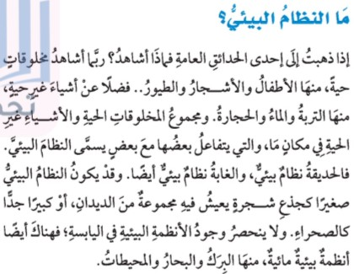
ما النظامُ البيئيُّ؟
أقرأ وأتعلم
الاستراتيجية: التصنيف
الكتاب المدرسي ص ١٤٨
في الحديقة: صنّفي ما تشاهدينه
الكتاب المدرسي · ص ١٤٨
أشياء غير حية
مخلوقات حية
✓ التربة
✓ الأطفال
✓ الماء
✓ الأشجار
✓ الحجارة
✓ الطيور
الأطفال
التربة
الأشجار
النظام البيئي قد يكون صغيرًا كجذع شجرة، أو كبيرًا كالصحراء، وقد يكون على اليابسة أو مائيًّا كالبرك والبحار.
الماء
الطيور
الحجارة
القائمة
التالي
السابق
Notes:
ما النظام البيئي؟ الزمن: ٤ دقائق. الاستراتيجية: التصنيف.
لماذا؟ التعريف يقوم على عنصرين (حي وغير حي)؛ تصنيف أمثلة الكتاب يرسّخ العنصرين قبل كلمة «يتفاعل».
التنفيذ: تقول الطالبة «حي أم غير حي؟» ثم تضغط المعلمة على البطاقة فتنتقل إلى عمودها.
سؤال تفاعل: كيف تتفاعل الطيور مع الأشجار؟ (تبني أعشاشها فيها، وتأكل ثمارها).

Slide 10
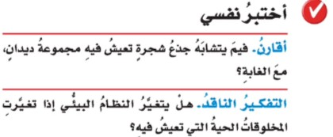
المقارنة: جذع شجرة والغابة
مهارة القراءة
الاستراتيجية: المنظّم البصري (أشكال فن)
الكتاب المدرسي ص ١٤٨
الكتاب المدرسي · ص ١٤٨
الغابة
جذع الشجرة
كبيرة، فيها أشجار وحيوانات كثيرة
كلاهما نظام بيئي: مخلوقات حية وأشياء غير حية تتفاعل
صغير، تعيش فيه ديدان
أقارن: فيمَ يتشابه جذع شجرة تعيش فيه ديدان مع الغابة؟
اختلاف
تشابه
اختلاف
سؤال التفكير الناقد: هل يتغيّر النظام البيئي إذا تغيّرت المخلوقات الحية التي تعيش فيه؟
الإجابة
نعم؛ لأن المخلوقات الحية جزء من النظام وتتفاعل مع بقية مكوناته، فتغيّرها يغيّر السلاسل الغذائية وتوازن النظام.
القائمة
التالي
السابق
Notes:
مهارة القراءة «المقارنة» وأختبر نفسي ص ١٤٨. الزمن: ٤ دقائق. الاستراتيجية: المنظّم البصري (أشكال فن) — هو نفسه منظّم مهارة القراءة في الكتاب.
لماذا؟ المقارنة مهارة الدرس كله؛ نعلّمها هنا على مثال سهل، ثم نستخدمها مع التندرا والتايجا وجدول المقارنة الكبير.
التنفيذ: اضغطي «تشابه» و«اختلاف» بعد مناقشة الطالبات.

Slide 11
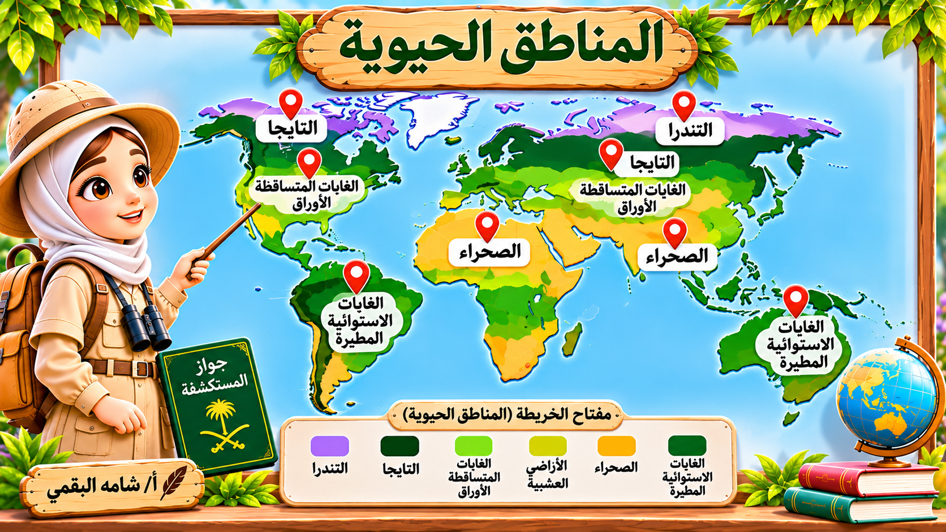
القائمة
التالي
السابق
Notes:
خريطة المناطق الحيوية. الزمن: دقيقتان. الاستراتيجية: التعلم بالصور (قراءة الخريطة).
أسئلة: أين تقع التندرا؟ (أقصى الشمال). أي منطقة تحيط بخط الاستواء؟ (الغابات الاستوائية المطيرة). ما المنطقة الغالبة في شبه الجزيرة العربية؟ (الصحراء).
الخريطة توضيحية مبسّطة من تصميم المعلمة.

Slide 12
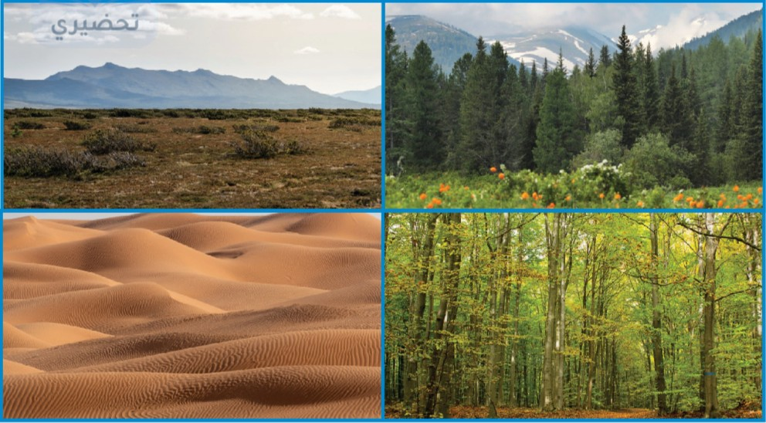
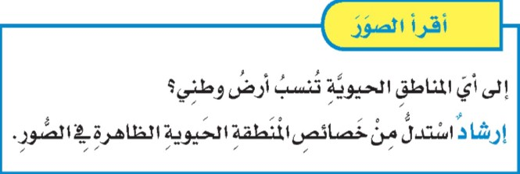
المناطق الحيوية على الأرض
أقرأ الصور
الاستراتيجية: التعلم بالصور + الربط بالوطن
الكتاب المدرسي ص ١٤٩
الكتاب المدرسي · ص ١٤٩
الكتاب المدرسي · ص ١٤٩
الإجابة
تُنسب أرض وطني إلى الصحراء؛ فمناخها حارّ جافّ قليل المطر، ونباتاتها وحيواناتها متكيّفة مع قلة الماء كالنخيل والجمل.
🇸🇦 من صحارى وطني: الدهناء، والربع الخالي (ص ١٥٢).
القائمة
التالي
السابق
Notes:
أقرأ الصور (ص ١٤٩). الزمن: ٣ دقائق.
اطلبي من الطالبات تسمية كل صورة قبل الإجابة: غابة تايجا (أعلى اليمين)، تندرا (أعلى اليسار)، غابة متساقطة الأوراق (أسفل اليمين)، صحراء (أسفل اليسار).
إرشاد الكتاب: أستدلّ من خصائص المنطقة الحيوية الظاهرة في الصور.

Slide 13
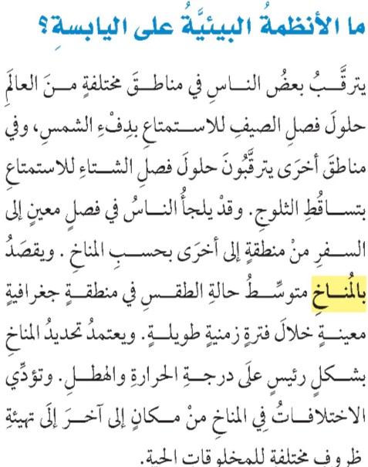
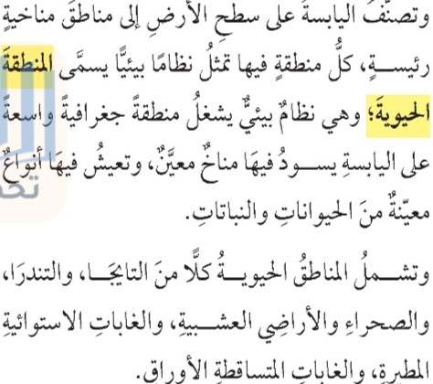
ما الأنظمة البيئية على اليابسة؟
أقرأ وأتعلم
الاستراتيجية: خريطة المفهوم
الكتاب المدرسي ص ١٤٩
الكتاب المدرسي · ص ١٤٩
المناخ
الكتاب المدرسي · ص ١٤٩
يعتمد على:
🌡️ درجة الحرارة
🌧️ الهطل
يحدّد المنطقة الحيوية ونوع المخلوقات فيها
المناطق الحيوية: التايجا، التندرا، الصحراء، الأراضي العشبية، الغابات الاستوائية المطيرة، الغابات المتساقطة الأوراق.
القائمة
التالي
السابق
Notes:
المناخ والمنطقة الحيوية. الزمن: ٣ دقائق.
فرّقي بين الطقس (حالة يوم) والمناخ (متوسط فترة طويلة): «اليوم ممطر في الرياض» طقس، «الرياض حارة جافة صيفًا» مناخ.
اضغطي لبناء المخطط: الحرارة والهطل ← يحددان المنطقة الحيوية.

Slide 14
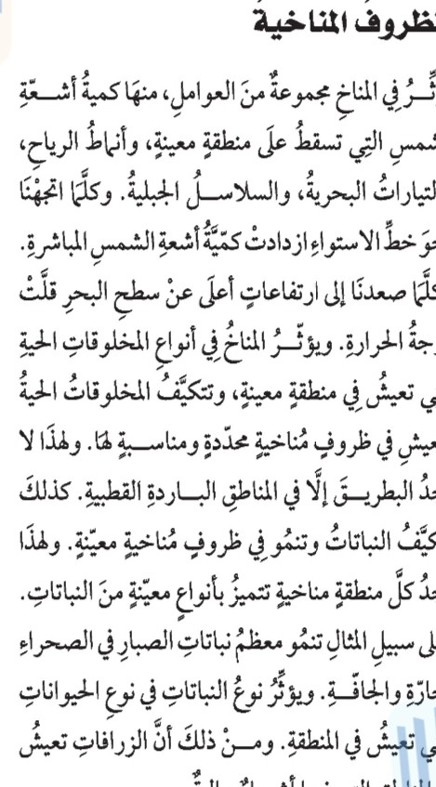
الظروف المناخية: من الاستواء إلى القطب
أقرأ وأتعلم
الاستراتيجية: المحاكاة البصرية (السبب والنتيجة)
الكتاب المدرسي ص ١٥٠
العوامل المؤثرة في المناخ: أشعة الشمس، الرياح، التيارات البحرية، السلاسل الجبلية.
الكتاب المدرسي · ص ١٥٠
🏔️ نصعد إلى قمة جبل
❄️ قرب القطبين
🌤️ نبتعد شمالًا أو جنوبًا
☀️ عند خط الاستواء
كلما ارتفعنا عن سطح البحر قلّت درجة الحرارة
مناطق باردة جدًا ← البطريق لا يعيش إلا في المناطق القطبية
تقلّ أشعة الشمس المباشرة ← تنخفض الحرارة
أشعة الشمس المباشرة أكثر ← المناخ أدفأ
🌵 تكيُّف: تنمو معظم نباتات الصبّار في الصحراء الحارة الجافة، وتعيش الزرافات حيث الأشجار العالية.
اضغطي على كل محطة من محطات الرحلة.
القائمة
التالي
السابق
Notes:
الظروف المناخية (ص ١٥٠). الزمن: ٥ دقائق. الاستراتيجية: محاكاة رحلة بالمحطات (السبب ← النتيجة).
لماذا؟ العلاقة بين خط العرض والحرارة مجرّدة؛ تحويلها إلى «رحلة» بمحطات يجعل كل محطة سببًا ونتيجة واضحين.
التنفيذ: قبل الضغط على كل محطة، تتوقع الطالبات: أدفأ أم أبرد؟ ولماذا؟
ربط بالتمهيد: هذا يفسّر لماذا قمة الجبل في صورة ص ١٤٦ مغطاة بالثلج.

Slide 15
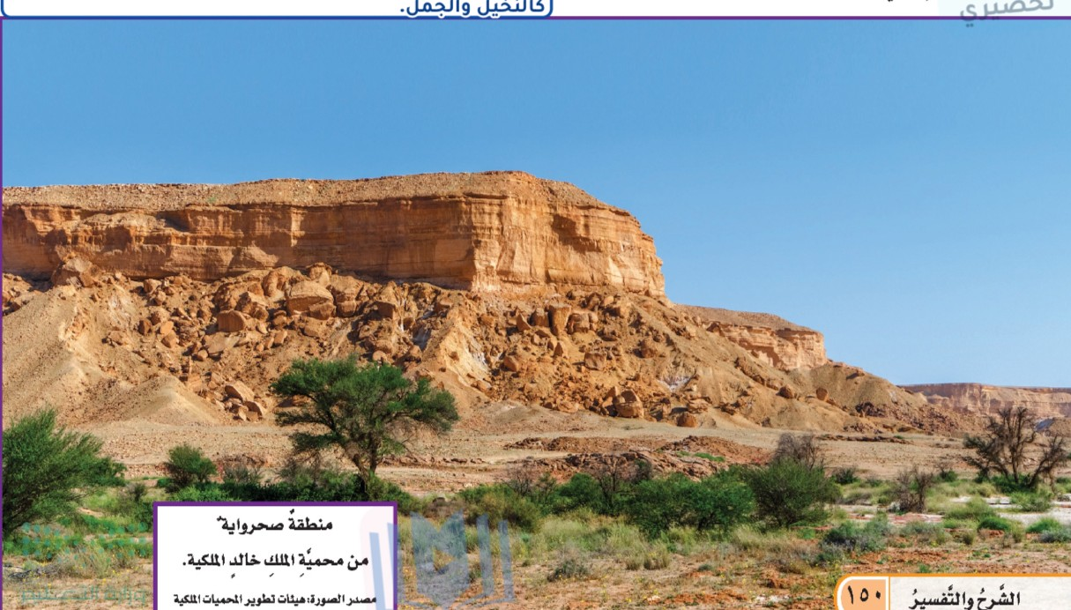
أختبر نفسي وأربط بوطني
أختبر نفسي
الاستراتيجية: الأسئلة المتدرجة
الكتاب المدرسي ص ١٥٠
أقارنُ. كيفَ تتغيّرُ المناخاتُ عندما أسافرُ شمالًا أو جنوبًا بعيدًا عن خطِّ الاستواءِ؟
مقارنة
كلما ابتعدتُ عن خط الاستواء قلّت أشعة الشمس المباشرة، فينخفض متوسط درجة الحرارة ويصبح المناخ أبرد.
الإجابة
التفكيرُ الناقدُ. ما المنطقةُ الحيويةُ التي أعيشُ فيها؟ أفسِّرُ إجابتي.
تفكير ناقد
الصحراء؛ لأن مناخ وطني حارّ جافّ قليل المطر، ونباتاته وحيواناته متكيّفة مع الجفاف كالنخيل والجمل.
الإجابة
حقيقة: تعيش في محمية وادي نخلة الطبيعية في محافظة العلا عشرات الأنواع المختلفة التي تكيّفت جميعها مع هذه الطبيعة. (ص ١٥٠)
القائمة
التالي
السابق
Notes:
أختبر نفسي ص ١٥٠ والربط الوطني. الزمن: ٣ دقائق.
الصورة: منطقة صحراوية من محمية الملك خالد الملكية (من الكتاب). الحقيقة عن محمية وادي نخلة من الكتاب.
اسألي: لماذا تتكيّف المخلوقات مع منطقتها؟ وما مثال على تكيّف في صحرائنا؟

Slide 16
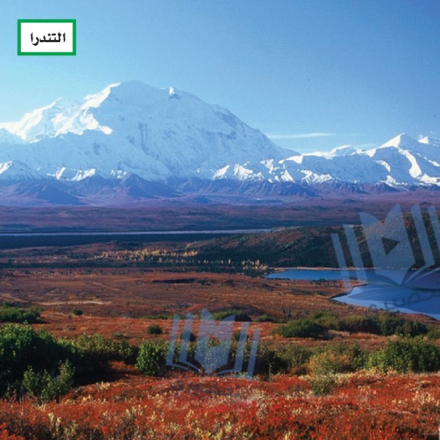
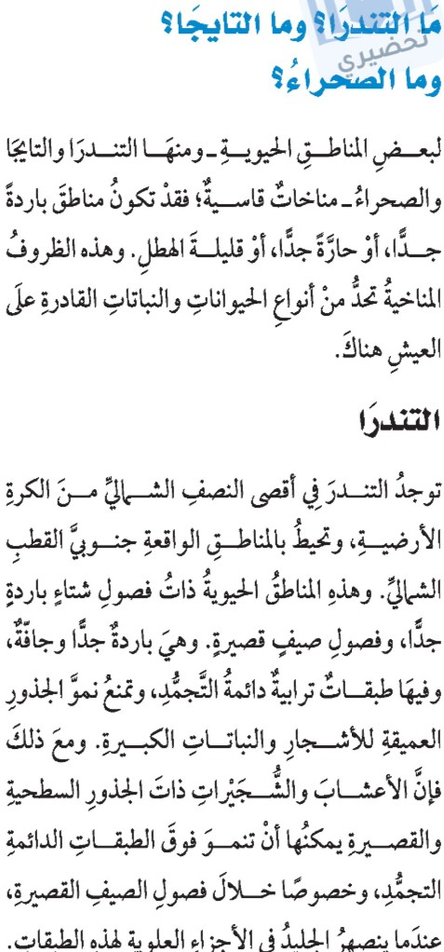
التندرا
منطقة حيوية
الاستراتيجية: بطاقة المنطقة (التلخيص المنظَّم)
الكتاب المدرسي ص ١٥١
الكتاب المدرسي · ص ١٥١
أقصى النصف الشمالي، جنوبيّ القطب الشمالي
📍 الموقع
شتاء بارد جدًا، صيف قصير، باردة وجافة
🌡️ المناخ
طبقات دائمة التجمّد تمنع الجذور العميقة
🧊 التربة
أعشاب وشجيرات قصيرة ذات جذور سطحية
🌿 النباتات
نحو ٢٥ سم في العام، وتغطي ٢٠٪ من اليابسة
🌧️ الأمطار
القائمة
التالي
السابق
Notes:
التندرا (ص ١٥١). الزمن: ٣ دقائق. الاستراتيجية: بطاقة المنطقة.
لماذا؟ نستخدم الأسئلة الخمسة نفسها (الموقع، المناخ، التربة، النباتات، الحيوانات/الأمطار) لكل منطقة، فتتعلم الطالبة «كيف تقارن» لا «ماذا تحفظ».
التنفيذ: تقرأ الطالبات القصاصة ويستخرجن المعلومة، ثم اضغطي لتأكيدها.
سؤال تفكير: لماذا لا تنمو الأشجار الكبيرة في التندرا؟ (طبقة التجمد تمنع الجذور العميقة).

Slide 17
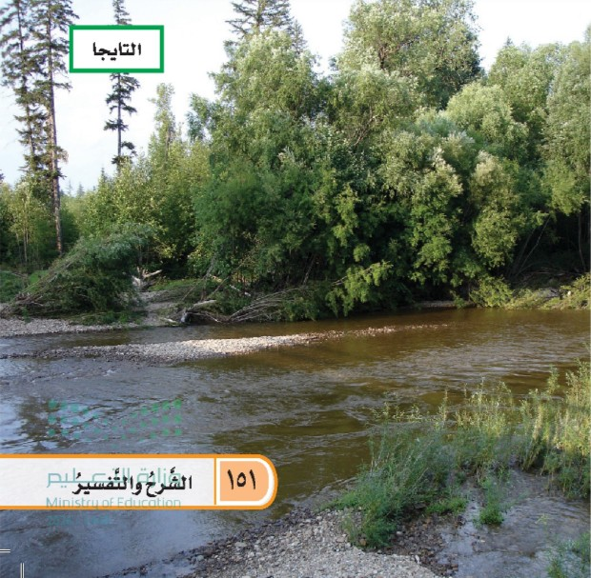
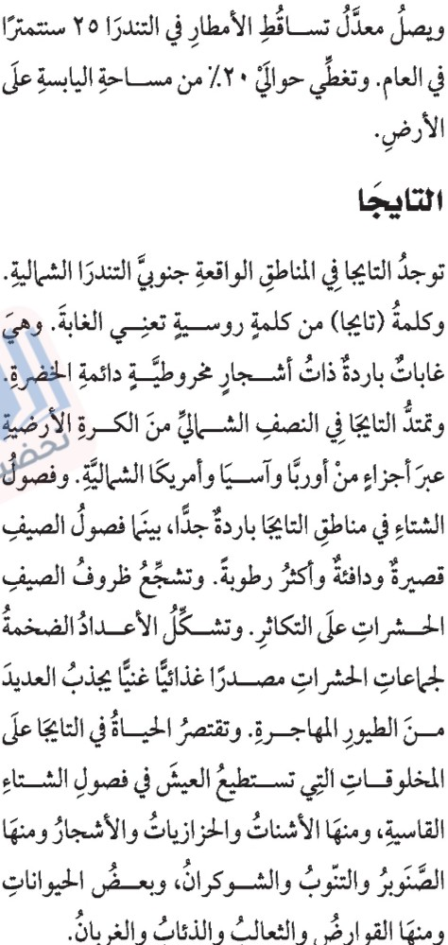
التايجا
منطقة حيوية
الاستراتيجية: بطاقة المنطقة (التلخيص المنظَّم)
الكتاب المدرسي ص ١٥١
الكتاب المدرسي · ص ١٥١
جنوبيّ التندرا، في شمال أوروبا وآسيا وأمريكا
📍 الموقع
شتاء بارد جدًا، صيف قصير دافئ أكثر رطوبة
🌡️ المناخ
أشجار مخروطية دائمة الخضرة: الصنوبر والتنوب
🌲 النباتات
القوارض والثعالب والذئاب والغربان
🦊 الحيوانات
«تايجا» كلمة روسية تعني الغابة
🦋 حقيقة
القائمة
التالي
السابق
Notes:
التايجا (ص ١٥١). الزمن: ٣ دقائق.
سؤال: لماذا تجذب التايجا الطيور المهاجرة صيفًا؟ (لأن الحشرات تتكاثر صيفًا فتصبح مصدرًا غذائيًا غنيًا).

Slide 18
أقارن: التندرا والتايجا
أتحقّق من فهمي
الاستراتيجية: المقارنة بالجدول
الكتاب المدرسي ص ١٥٢
أقارنُ. فيمَ تتشابهُ التندرا والتايجا، وفيمَ تختلفانِ؟ (ص ١٥٢)
مقارنة
التايجا
التندرا
جنوبيّ التندرا
أقصى الشمال، جنوبيّ القطب
الموقع
شتاء بارد جدًا وصيف قصير دافئ
شتاء بارد جدًا وصيف قصير
الشتاء والصيف
غابات أشجار مخروطية دائمة الخضرة
أعشاب وشجيرات بلا أشجار كبيرة
النباتات
—
طبقات دائمة التجمّد
التربة
تتشابهان في برودة الشتاء وقِصر الصيف ووقوعهما شمالًا. وتختلفان في أن التندرا أعشاب وشجيرات بلا أشجار، والتايجا غابات مخروطية.
الخلاصة
القائمة
التالي
السابق
Notes:
أختبر نفسي ص ١٥٢ (أقارن). الزمن: ٣ دقائق. الاستراتيجية: جدول المقارنة.
اضغطي على «وجه المقارنة» بعد أن تقترح الطالبات الإجابة.

Slide 19
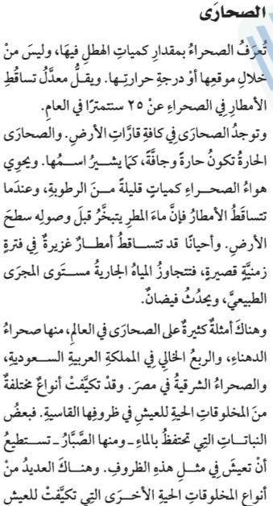
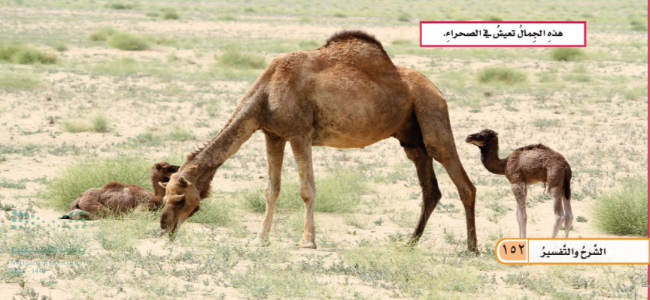
الصحراء
منطقة حيوية
الاستراتيجية: بطاقة المنطقة (التلخيص المنظَّم)
الكتاب المدرسي ص ١٥٢
الكتاب المدرسي · ص ١٥٢
مقدار الهطل، لا الموقع ولا الحرارة
📏 تُعرَّف بـ
أقل من ٢٥ سم في العام، ويتبخّر المطر
🌧️ الأمطار
تحتفظ بالماء، مثل الصبّار
🌵 النباتات
الجربوع: يستريح نهارًا في جحره ويخرج ليلًا
🦎 الحيوانات
الدهناء، والربع الخالي
🇸🇦 في وطني
القائمة
التالي
السابق
Notes:
الصحارى (ص ١٥٢). الزمن: ٣ دقائق. الربط بالوطن: الدهناء والربع الخالي.
حقيقة الكتاب: ليست جميع الصحارى حارة؛ فهناك صحارى باردة قرب القطب الجنوبي.
مفهوم خاطئ شائع: «الصحراء = حرارة». الصحيح أن الصحراء تُعرّف بقلة الهطل.

Slide 20
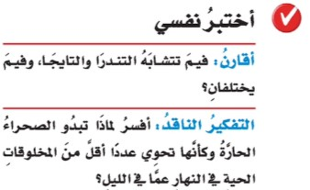

لماذا تبدو الصحراء خالية في النهار؟
تفكير ناقد
الاستراتيجية: حل المشكلات بالأدلة
الكتاب المدرسي ص ١٥٢
الكتاب المدرسي · ص ١٥٢
ابحثي في نص الكتاب عن دليل يفسّر ذلك:
🔍 الدليل من النص
«حيوانات الجحور؛ فهي عادة تستريح خلال النهار الحار، ثم تعود إلى نشاطها عند هبوط درجات الحرارة ليلًا.»
💡 الإجابة
الكتاب المدرسي · ص ١٥٢
لأن معظم حيوانات الصحراء الحارة تستريح في جحورها الباردة نهارًا هربًا من الحر، ثم تخرج ليلًا عند هبوط الحرارة لتبحث عن طعامها.
القائمة
التالي
السابق
Notes:
التفكير الناقد ص ١٥٢. الزمن: ٣ دقائق. الاستراتيجية: الإجابة بالدليل.
لماذا؟ نعلّم الطالبة ألا تكتفي بالرأي، بل تستشهد بجملة من النص. اطلبي منها أن تشير إلى الجملة في كتابها قبل الضغط على «الدليل».

Slide 21

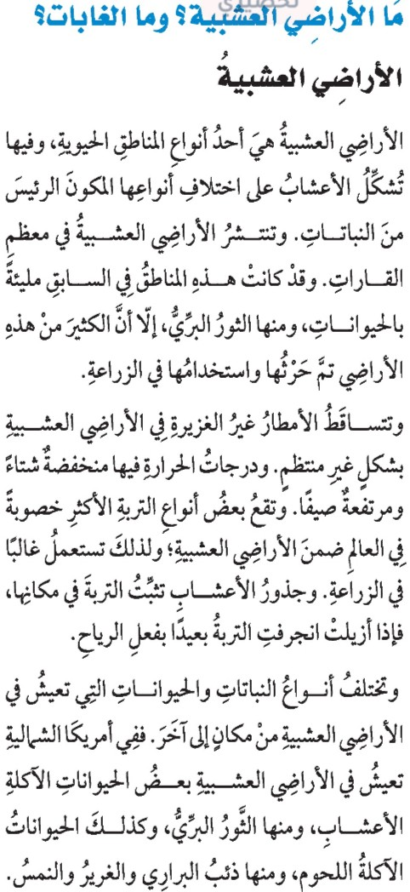
الأراضي العشبية
منطقة حيوية
الاستراتيجية: بطاقة المنطقة (التلخيص المنظَّم)
الكتاب المدرسي ص ١٥٣
الكتاب المدرسي · ص ١٥٣
الأعشاب هي المكوّن الرئيس
🌾 النباتات
غير غزيرة، تتساقط بشكل غير منتظم
🌧️ الأمطار
منخفضة شتاءً ومرتفعة صيفًا
🌡️ الحرارة
من أخصب أنواع التربة، تُستعمل في الزراعة
🟫 التربة
الثور البري، ذئب البراري، الأسود، الظباء
🦁 الحيوانات
القائمة
التالي
السابق
Notes:
الأراضي العشبية (ص ١٥٣). الزمن: ٣ دقائق.
سؤال: ماذا يحدث للتربة إذا أُزيلت الأعشاب؟ (تنجرف بفعل الرياح؛ لأن جذور الأعشاب تثبّتها). اربطيه بأهمية التشجير ومبادرة السعودية الخضراء.

Slide 22
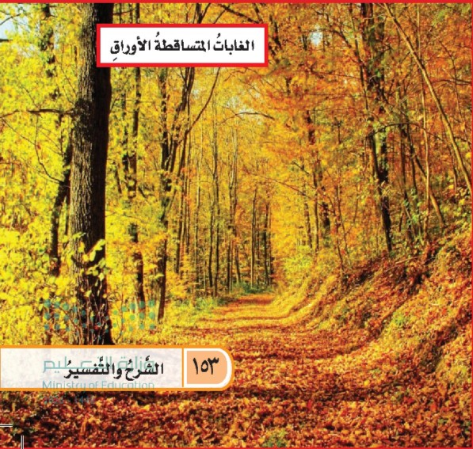
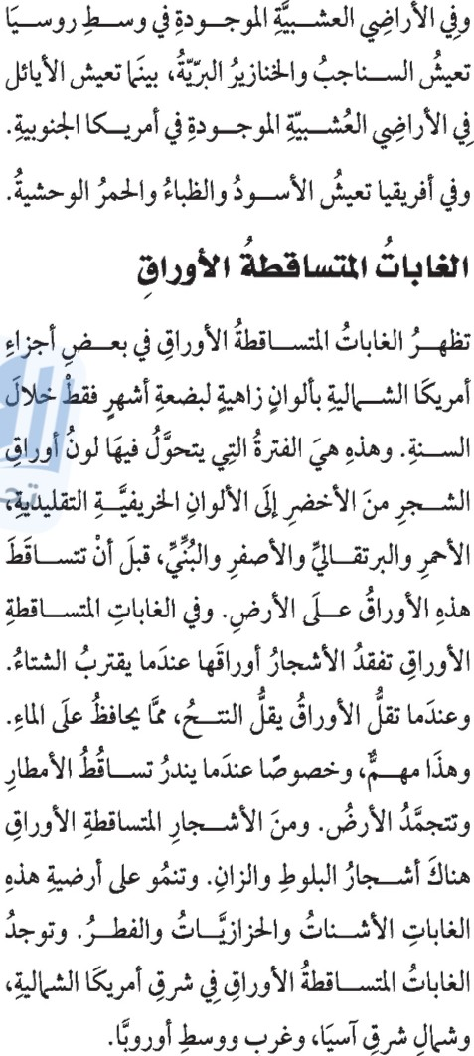
الغابات المتساقطة الأوراق
منطقة حيوية
الاستراتيجية: بطاقة المنطقة (التلخيص المنظَّم)
الكتاب المدرسي ص ١٥٣
الكتاب المدرسي · ص ١٥٣
تتحوّل أوراقها إلى ألوان خريفية ثم تتساقط
🍂 السمة
تفقد أوراقها قبل الشتاء فيقلّ النتح وتحافظ على الماء
❄️ لماذا؟
البلوط والزان
🌳 الأشجار
الأشنات والحزازيات والفطر
🍄 على أرضيتها
شرق أمريكا الشمالية، شمال شرق آسيا، أوروبا
📍 الموقع
القائمة
التالي
السابق
Notes:
الغابات المتساقطة الأوراق (ص ١٥٣). الزمن: ٣ دقائق.
سؤال تفكير: لماذا يُعدّ تساقط الأوراق تكيّفًا؟ (يقلّ النتح فتحافظ الشجرة على الماء عندما يندر المطر وتتجمد الأرض).

Slide 23
🛂 جواز المستكشفة: اختمي الجواز!
لعبة
الاستراتيجية: التعلم باللعب (التصنيف)
الغابات المتساقطة الأوراق
الأراضي العشبية
الصحراء
التايجا
التندرا
✅ ختم ٥
✅ ختم ٤
✅ ختم ٣
✅ ختم ٢
✅ ختم ١
✅ ختم ٦
٣. الجربوع يستريح في جحره نهارًا
٢. أشجار مخروطية دائمة الخضرة
١. طبقات تربة دائمة التجمّد
٦. الحشرات صيفًا غذاء للطيور المهاجرة
٥. أشجار البلوط والزان تفقد أوراقها قبل الشتاء
٤. تعيش فيها الأسود والظباء والحمر الوحشية
القائمة
التالي
السابق
Notes:
لعبة «جواز المستكشفة». الزمن: ٤ دقائق. تقويم تكويني للناتجين (٣،٤).
لماذا؟ اللعبة تقيس القدرة على «التعرّف على المنطقة من خصائصها» لا حفظ الأسماء.
التنفيذ: تقرأ طالبة الدليل، وتقول المجموعات اسم المنطقة على السبورة الصغيرة (أو ترفع بطاقة)، ثم تضغط المعلمة على الدليل فيظهر الختم في المنطقة الصحيحة. المجموعة الصحيحة تكسب ختمًا في جوازها.

Slide 24
جدول المقارنة الكبير
تقويم تكويني
الاستراتيجية: المنظّم البصري (الجدول)
الحيوانات
النباتات
المناخ
المنطقة
—
أعشاب وشجيرات قصيرة
بارد جدًا وجاف، صيف قصير
التندرا
ثعالب، ذئاب، غربان
صنوبر وتنوب
شتاء بارد جدًا، صيف قصير دافئ
التايجا
الجربوع، الجمل
الصبّار
قليل الهطل (< ٢٥ سم)
الصحراء
الثور البري، الأسود، الظباء
الأعشاب
أمطار غير غزيرة، حار صيفًا
الأراضي العشبية
—
البلوط والزان
أمطار، شتاء بارد
الغابات المتساقطة الأوراق
«—»: لم يذكر الكتاب حيوانات هذه المنطقة في الصفحات المقررة. اضغطي على اسم المنطقة لإظهار صفّها.
القائمة
التالي
السابق
Notes:
جدول المقارنة الكبير. الزمن: ٤ دقائق. تقويم للناتج (٥).
التنفيذ المقترح: ارسمي الجدول فارغًا على السبورة أو وزّعيه، وتملؤه المجموعات من بطاقات المناطق، ثم تتحقق بالضغط على كل صف.
للمعلمة: هذا الجدول هو «ملخص الدرس»؛ اطلبي من الطالبات تصويره في دفاترهن.

Slide 25
أقرأ وأفهم: الصحارى
الفهم القرائي
الاستراتيجية: القراءة الموجّهة والدليل من النص
الكتاب المدرسي ص ١٥٢
١. كم يقلّ معدل الأمطار في الصحراء؟
تُعرَّفُ الصحراءُ بمقدارِ كمياتِ الهطلِ فيها، وليسَ منْ خلالِ موقعِها أو درجةِ حرارتِها. ويقلُّ معدّلُ تساقطِ الأمطارِ في الصحراءِ عنْ ٢٥ سنتمترًا في العامِ. وتوجدُ الصحارى في كافةِ قارّاتِ الأرضِ. والصحارى الحارّةُ تكونُ حارّةً وجافّةً، كما يشيرُ اسمُها. ويحوي هواءُ الصحراءِ كمياتٍ قليلةً منَ الرطوبةِ، وعندما تتساقطُ الأمطارُ فإنَّ ماءَ المطرِ يتبخّرُ قبلَ وصولِه سطحَ الأرضِ. وأحيانًا قدْ تتساقطُ أمطارٌ غزيرةٌ في فترةٍ زمنيةٍ قصيرةٍ، فتتجاوزُ المياهُ الجاريةُ مستوى المجرى الطبيعيِّ، ويحدثُ فيضانٌ.
تُعرَّفُ الصحراءُ بمقدارِ كمياتِ الهطلِ فيها، وليسَ منْ خلالِ موقعِها أو درجةِ حرارتِها. ويقلُّ معدّلُ تساقطِ الأمطارِ في الصحراءِ عنْ ٢٥ سنتمترًا في العامِ. وتوجدُ الصحارى في كافةِ قارّاتِ الأرضِ. والصحارى الحارّةُ تكونُ حارّةً وجافّةً، كما يشيرُ اسمُها. ويحوي هواءُ الصحراءِ كمياتٍ قليلةً منَ الرطوبةِ، وعندما تتساقطُ الأمطارُ فإنَّ ماءَ المطرِ يتبخّرُ قبلَ وصولِه سطحَ الأرضِ. وأحيانًا قدْ تتساقطُ أمطارٌ غزيرةٌ في فترةٍ زمنيةٍ قصيرةٍ، فتتجاوزُ المياهُ الجاريةُ مستوى المجرى الطبيعيِّ، ويحدثُ فيضانٌ.
تُعرَّفُ الصحراءُ بمقدارِ كمياتِ الهطلِ فيها، وليسَ منْ خلالِ موقعِها أو درجةِ حرارتِها. ويقلُّ معدّلُ تساقطِ الأمطارِ في الصحراءِ عنْ ٢٥ سنتمترًا في العامِ. وتوجدُ الصحارى في كافةِ قارّاتِ الأرضِ. والصحارى الحارّةُ تكونُ حارّةً وجافّةً، كما يشيرُ اسمُها. ويحوي هواءُ الصحراءِ كمياتٍ قليلةً منَ الرطوبةِ، وعندما تتساقطُ الأمطارُ فإنَّ ماءَ المطرِ يتبخّرُ قبلَ وصولِه سطحَ الأرضِ. وأحيانًا قدْ تتساقطُ أمطارٌ غزيرةٌ في فترةٍ زمنيةٍ قصيرةٍ، فتتجاوزُ المياهُ الجاريةُ مستوى المجرى الطبيعيِّ، ويحدثُ فيضانٌ.
تُعرَّفُ الصحراءُ بمقدارِ كمياتِ الهطلِ فيها، وليسَ منْ خلالِ موقعِها أو درجةِ حرارتِها. ويقلُّ معدّلُ تساقطِ الأمطارِ في الصحراءِ عنْ ٢٥ سنتمترًا في العامِ. وتوجدُ الصحارى في كافةِ قارّاتِ الأرضِ. والصحارى الحارّةُ تكونُ حارّةً وجافّةً، كما يشيرُ اسمُها. ويحوي هواءُ الصحراءِ كمياتٍ قليلةً منَ الرطوبةِ، وعندما تتساقطُ الأمطارُ فإنَّ ماءَ المطرِ يتبخّرُ قبلَ وصولِه سطحَ الأرضِ. وأحيانًا قدْ تتساقطُ أمطارٌ غزيرةٌ في فترةٍ زمنيةٍ قصيرةٍ، فتتجاوزُ المياهُ الجاريةُ مستوى المجرى الطبيعيِّ، ويحدثُ فيضانٌ.
تُعرَّفُ الصحراءُ بمقدارِ كمياتِ الهطلِ فيها، وليسَ منْ خلالِ موقعِها أو درجةِ حرارتِها. ويقلُّ معدّلُ تساقطِ الأمطارِ في الصحراءِ عنْ ٢٥ سنتمترًا في العامِ. وتوجدُ الصحارى في كافةِ قارّاتِ الأرضِ. والصحارى الحارّةُ تكونُ حارّةً وجافّةً، كما يشيرُ اسمُها. ويحوي هواءُ الصحراءِ كمياتٍ قليلةً منَ الرطوبةِ، وعندما تتساقطُ الأمطارُ فإنَّ ماءَ المطرِ يتبخّرُ قبلَ وصولِه سطحَ الأرضِ. وأحيانًا قدْ تتساقطُ أمطارٌ غزيرةٌ في فترةٍ زمنيةٍ قصيرةٍ، فتتجاوزُ المياهُ الجاريةُ مستوى المجرى الطبيعيِّ، ويحدثُ فيضانٌ.
استخراج معلومة
عن ٢٥ سم في العام.
٢. بماذا تُعرَّف الصحراء؟
مفهوم علمي
بمقدار كميات الهطل فيها.
٣. لماذا قد لا يصل ماء المطر إلى سطح الصحراء؟
تفسير
لأنه يتبخّر لقلة رطوبة الهواء.
٤. متى يحدث الفيضان في الصحراء؟
استنتاج
عند سقوط أمطار غزيرة في وقت قصير.
القائمة
التالي
السابق
Notes:
الفهم القرائي. الزمن: ٥ دقائق. النص من الكتاب ص ١٥٢.
الأسئلة متدرجة: استخراج معلومة، مفهوم، تفسير، استنتاج. عند الضغط على السؤال يظهر الجواب ويُظلّل دليله في النص.
لماذا؟ ربط الإجابة بدليل مكتوب يدرّب على مهارات اختبارات «نافس».

Slide 26
مهارات التفكير العليا
التفكير العليا
الاستراتيجية: الرؤوس المرقّمة
لماذا تكثر أنواع المخلوقات الحية قرب خط الاستواء، وتقلّ قرب القطبين؟
تحليل
لأن خط الاستواء دافئ ويصله ضوء شمس وأمطار أكثر، فيتوفر غذاء وظروف مناسبة لأنواع كثيرة، أما القطبان فبرد شديد وظروف قاسية.
إجابة نموذجية
قالت ريم: «كل صحراء حارة». هل توافقينها؟ ولماذا؟
تقويم
لا؛ فالصحراء تُعرّف بقلة الهطل، وليست جميع الصحارى حارة، فهناك صحارى باردة قرب القطب الجنوبي.
إجابة نموذجية
مزارع يريد زراعة أرض عشبية، وبدأت تربته تنجرف بالرياح. ماذا تقترحين؟
حل المشكلات
أن يُبقي غطاءً من الأعشاب أو يزرع مصدّات؛ لأن جذور الأعشاب تثبّت التربة في مكانها.
إجابة نموذجية
صمّمي حيوانًا خياليًا يعيش في التندرا، واذكري تكيّفين يساعدانه.
إبداع
إجابات متنوعة، مثل: فرو كثيف يحفظ الحرارة، وأقدام عريضة للمشي على الجليد، ويأكل الأعشاب والشجيرات القصيرة.
إجابة نموذجية
القائمة
التالي
السابق
Notes:
مهارات التفكير العليا (تحليل، تقويم، حل مشكلات، إبداع). الزمن: ٦ دقائق.
الاستراتيجية: الرؤوس المرقّمة معًا — لكل طالبة في المجموعة رقم (١–٤)، تتناقش المجموعة، ثم تنادي المعلمة رقمًا عشوائيًا لتجيب صاحبته باسم المجموعة.
لماذا؟ تضمن أن تفهم كل طالبة الإجابة لا القائدة وحدها.
سؤال الإبداع مناسب واجبًا منزليًا برسم.

Slide 27
✈️ رحلة حول العالم
التقويم الختامي
الاستراتيجية: المسابقة بين المجموعات
📍 ٣
المحطة · تطبيق
📍 ٢
المحطة · فهم
📍 ١
المحطة · تذكّر
📍 ٦
المحطة · تفكير ناقد
📍 ٥
المحطة · استنتاج
📍 ٤
المحطة · تحليل
تختار المجموعة رقم المحطة، فتضغط المعلمة عليه.
نهاية الرحلة
القائمة
التالي
السابق
Notes:
التقويم الختامي «رحلة حول العالم». الزمن: ٧ دقائق.
الأسئلة متدرجة من التذكر إلى التفكير الناقد، وتغطي النواتج الستة.
طريقة اللعب: تختار المجموعة محطة ← تكتب المجموعات إجاباتها خلال ٣٠ ثانية ← «أظهري الإجابة» ← «اختمي الجواز» للمجموعة الصحيحة ← «عودي إلى المحطات».

Slide 28
✈️ رحلة حول العالم
المحطة ١ · تذكّر
ما المنطقة الحيوية؟
⏳ فكّري ٣٠ ثانية...
أظهري الإجابة
الإجابة: نظام بيئي يشغل منطقة جغرافية واسعة على اليابسة، يسوده مناخ معيّن وتعيش فيه أنواع معيّنة من الحيوانات والنباتات.
✅ تمّ
اختمي الجواز
عودي إلى المحطات
Notes:
سؤال المحطة ١.

Slide 29
✈️ رحلة حول العالم
المحطة ٢ · فهم
على أيّ عاملين يعتمد تحديد المناخ بشكل رئيس؟
⏳ فكّري ٣٠ ثانية...
أظهري الإجابة
الإجابة: درجة الحرارة والهطل.
✅ تمّ
اختمي الجواز
عودي إلى المحطات
Notes:
سؤال المحطة ٢.

Slide 30
✈️ رحلة حول العالم
المحطة ٣ · تطبيق
وجدتِ منطقة فيها أشجار صنوبر وتنوب، وشتاؤها بارد جدًا. ما هي؟
⏳ فكّري ٣٠ ثانية...
أظهري الإجابة
الإجابة: التايجا.
✅ تمّ
اختمي الجواز
عودي إلى المحطات
Notes:
سؤال المحطة ٣.

Slide 31
✈️ رحلة حول العالم
المحطة ٤ · تحليل
لماذا لا تنمو الأشجار الكبيرة في التندرا؟
⏳ فكّري ٣٠ ثانية...
أظهري الإجابة
الإجابة: لأن طبقات التربة دائمة التجمّد تمنع نمو الجذور العميقة.
✅ تمّ
اختمي الجواز
عودي إلى المحطات
Notes:
سؤال المحطة ٤.

Slide 32
✈️ رحلة حول العالم
المحطة ٥ · استنتاج
لماذا تفقد أشجار الغابات المتساقطة أوراقها قبل الشتاء؟
⏳ فكّري ٣٠ ثانية...
أظهري الإجابة
الإجابة: ليقلّ النتح فتحافظ على الماء عندما يندر المطر وتتجمّد الأرض.
✅ تمّ
اختمي الجواز
عودي إلى المحطات
Notes:
سؤال المحطة ٥.

Slide 33

✈️ رحلة حول العالم
المحطة ٦ · تفكير ناقد
صواب أم خطأ: «كلما صعدنا إلى ارتفاعات أعلى زادت درجة الحرارة». صحّحي الخطأ.
⏳ فكّري ٣٠ ثانية...
أظهري الإجابة
الإجابة: خطأ؛ كلما صعدنا إلى ارتفاعات أعلى عن سطح البحر قلّت درجة الحرارة.
✅ تمّ
اختمي الجواز
عودي إلى المحطات
Notes:
سؤال المحطة ٦.

Slide 34
🌍 ✈️ 🏔️ 🌲 🌵 🌾 🍂
أحسنتنّ يا مستكشفات!
أكملتنّ رحلتكنّ حول المناطق الحيوية، وخُتم جواز كل مستكشفة!
الخريطة الختامية
عودي إلى المحطات

Slide 35
الخريطة الختامية: أكملي الفراغ
التقويم الختامي
الاستراتيجية: خريطة المفاهيم الناقصة
النظام البيئي
على اليابسة: المنطقة الحيوية (يحدّدها المناخ: الحرارة والهطل)
الغابات المتساقطة الأوراق
الأراضي العشبية
الصحراء
التايجا
التندرا
؟
تفقد أوراقها قبل الشتاء
؟
الأعشاب، تربة خصبة
؟
أمطار أقل من ٢٥ سم، الصبّار والجربوع
؟
أشجار مخروطية دائمة الخضرة
؟
تربة دائمة التجمّد، أعشاب وشجيرات
تكمل الطالبات خاصيةً لكل منطقة شفهيًا، ثم تضغط المعلمة على «؟».
إعداد: أ/ شامه البقمي
القائمة
التالي
السابق
Notes:
الخريطة الختامية. الزمن: ٣ دقائق. الاستراتيجية: خريطة المفاهيم الناقصة.
لماذا؟ استرجاع المعلومة دون النظر (Retrieval) أقوى في التثبيت من إعادة القراءة.

Slide 36
بطاقة الخروج ٣ - ٢ - ١
بطاقة الخروج
الاستراتيجية: بطاقة الخروج (تقويم ذاتي)
١
٢
٣
سؤال ما زال يحيّرني
عاملان يحدّدان المناخ
مناطق حيوية تعرّفتُها وخاصية لكل منها
مثال: تكتبه الطالبة، وتبدأ به المعلمة الحصة القادمة
مثال: درجة الحرارة • الهطل
مثال: التندرا: تربة متجمّدة • التايجا: أشجار مخروطية • الصحراء: قليلة الهطل
القائمة
السابق
Notes:
بطاقة الخروج ٣-٢-١. الزمن: ٣ دقائق.
لماذا؟ تعطي المعلمة صورة سريعة عن فهم كل طالبة، و«السؤال المحيّر» يكشف المفاهيم الخاطئة لعلاجها في الحصة القادمة.
فرزٌ مقترح: ضعي البطاقات في ثلاث مجموعات (أتقنت / تحتاج دعمًا / لم تتقن) لتخطيط العلاج.

Slide 37
دليل المعلمة: خطة الدرس في لمحة
التقويم | الاستراتيجية | الزمن | المرحلة
أسئلة شفهية | البطاقات | ٣ د | المراجعة
مشاركة الأزواج | فكّري - زاوجي - شاركي | ٤ د | التمهيد
قائمة تقييم اللوحة | الخبراء (جيكسو) + معرض | ١٤ د | أستكشف
التصنيف، أختبر نفسي ١٤٨ | التوقع، التصنيف، أشكال فن | ١١ د | المفردات والنظام البيئي
أقرأ الصور، أختبر نفسي ١٥٠ | قراءة الخريطة، محاكاة المحطات | ١٣ د | المناخ والظروف المناخية
أقارن ١٥٢، لعبة الجواز | بطاقة المنطقة، الجدول | ٢٠ د | المناطق الحيوية الخمس
أسئلة متدرجة بدليل | القراءة الموجهة، الرؤوس المرقمة | ١١ د | الفهم القرائي والتفكير العليا
تقويم ختامي + ٣-٢-١ | المسابقة، خريطة ناقصة | ١٣ د | الختام
ملاحظة: الدرس يحتاج حصتين تقريبًا (٩٠ دقيقة). الحصة الأولى حتى «الظروف المناخية»، والثانية من «التندرا» إلى بطاقة الخروج. لوحات «أستكشف» تُكمل في المنزل أو حصة النشاط.
القائمة
Notes:
دليل المعلمة: شريحة مخفية لا تظهر للطالبات، تُفتح من القائمة.
الفكرة العامة للتدريس: كل منطقة تُدرس بالأسئلة الخمسة نفسها (الموقع، المناخ، التربة، النباتات، الحيوانات)، فتتحول المقارنة إلى عادة تفكير.

